Slide 1


Slide 2
走入css样式表的世界
CSS 指层叠样式表 (Cascading Style Sheets)
是一种用来表现HTML（标准通用标记语言的一个应用）或XML（标准通用标记语言的一个子集）等文件样式的计算机语言。CSS不仅可以静态地修饰网页，还可以配合各种脚本语言动态地对网页各元素进行格式化。
CSS 能够对网页中元素位置的排版进行像素级精确控制，支持几乎所有的字体字号样式，拥有对网页对象和模型样式编辑的能力。
http://www.zhufengpeixun.com/qianduanjishuziliao/qianduanCSSziliao/2016-07-04/490.html

Slide 3
走入css样式表的世界
样式定义如何显示 HTML 元素
样式通常存储在样式表中
把样式添加到 HTML 4.0 中，是为了解决内容与表现分离的问题
外部样式表可以极大提高工作效率
外部样式表通常存储在 CSS 文件中
多个样式定义可层叠为一

Slide 4
css的引入方式
行内式
通过style这个标签属性，将css键值对直接写入标签内

Slide 5
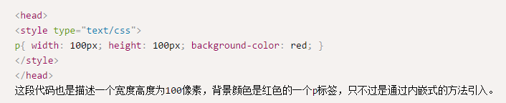
css的引入方式
内嵌式
将css代码写在<style>这里是css代码</style>标签中

Slide 6
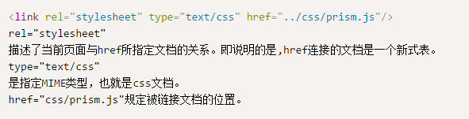
css的引入方式
外链式
通过link标签将独立的css文件引入到html文件中

Slide 7
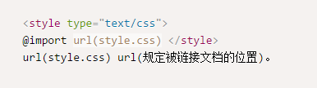
css的引入方式
导入式
通过@import 'url'引入一个独立的css文件

Slide 8
外链式和导入式的差别
link和@import虽然都是引入外部的css文件，但是他们是由天差地别的区别的
link是html标签，@import完全是css提供的方式，要写在css文件或者style标签中。
他们的加载顺序也是有区别的，当一个页面被加载的时候，link引用的css文件会被同时加载，而@import引入的css文件会等页面全部下载完后再加载。
当使用javascript控制DOM去改变css样式的时候，只能使用link标签，因为import是不能被DOM控制的。

Slide 9
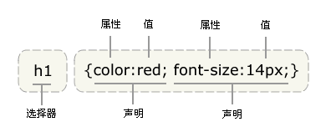
css基本语法
CSS 规则由两个主要的部分构成：选择器，以及一条或多条声明（css属性）。
选择器通常是您需要改变样式的 HTML 元素。
每条声明由一个属性和一个值组成。
属性是你希望设置的样式属性。每个属性有一个值。属性和值被冒号分开。

Slide 10
css选择器
我们将html和css分离成不同的文件，那么如何让css属性作用在html元素上呢，那就是厉害的选择器啦。
选择器是css属性和html元素的连接桥梁，通过正确的选择器来找到想要操作的元素，添加一定的样式。
选择器{}
那么选择器有很多种，我们一一来看一下吧！

Slide 11
基础选择器
标签选择器
直接使用元素标签进行选择
<p></p>
p{color:red;}
此选择器的权重为1

Slide 12
基础选择器
类选择器
通过元素的类名，来选择元素，一个元素可以有多个类名，都代表这个元素
类名是元素class属性中的属性值，例如
<p class='sum'></p>
.sum{}
此选择器的权重为10
p.s：类选择器最前方一定要有点

Slide 13
基础选择器
id选择器
通过元素的id名，来选择元素
类名是元素id属性中的属性值，例如
<p id='sum'></p>
#sum{}
此选择器的权重为100
p.s：类选择器最前方一定要有#

Slide 14
基础选择器
通配符选择器
通过*选择全部元素，包括根元素
*{}
权重小于1，可被覆盖

Slide 15
选择器的分组
也叫作并集选择器
你可以对选择器进行分组，这样，被分组的选择器就可以分享相同的声明。用逗号将需要分组的选择器分开。在下面的例子中，我们对所有的标题元素进行了分组。所有的标题元素都是绿色的。
h1,h2,h3,h4,h5,h6 {
color: green;
}

Slide 16
CSS 派生选择器（后代选择器）
通过依据元素在其位置的上下文关系来定义样式，你可以使标记更加简洁。
列表中的 strong 元素变为斜体字，而不是通常的粗体字，可以这样定义一个派生选择器：
li strong {
font-style: italic;
font-weight: normal;}
html结构
<ol>
<li><strong>我是斜体字。这是因为 strong 元素位于 li 元素内。</strong></li>
</ol>

Slide 17
CSS 属性选择器（标签属性）
对带有指定属性的 HTML 元素设置样式
可以为拥有指定属性的 HTML 元素设置样式，而不仅限于 class 和 id 属性。
属性选择器
下面的例子为带有 title 属性的所有元素设置样式：
[title]
{
color:red;
}

Slide 18
CSS 属性选择器
属性和值选择器
下面的例子为 title="zfpx" 的所有元素设置样式：
[title=zfpx]
{
border:5px solid blue;
}

Slide 19
CSS 属性选择器
设置表单的样式
input[type="text"]
{
width:150px;
display:block;
margin-bottom:10px;
background-color:yellow;
font-family: Verdana, Arial;
}

Slide 20
CSS 交集选择器
两种属性同属一个元素的时候，我们可以使用交集选择器来进行元素的准确选择
<p class='name1 name2' id='id1'></p>
p.name1{}
p#id1{}
.name1.name2{}

Slide 21
CSS 子集选择器
与后代选择器相比，子元素选择器只能选择作为某元素子元素的元素。
h1 > strong {color:red;}
<h1>This is <strong>very</strong> <strong>very</strong> important.</h1>

Slide 22
CSS 相邻兄弟选择器
相邻兄弟选择器可选择紧接在另一元素后的元素，且二者有相同父元素。
h1 + p {margin-top:50px;}

Slide 23
CSS 伪类
CSS 伪类用于向某些选择器添加特殊的效果
a:link {color: #FF0000} /* 未访问的链接 */
a:visited {color: #00FF00} /* 已访问的链接 */
a:hover {color: #FF00FF} /* 鼠标移动到链接上 */
a:active {color: #0000FF} /* 选定的链接 */

Slide 24
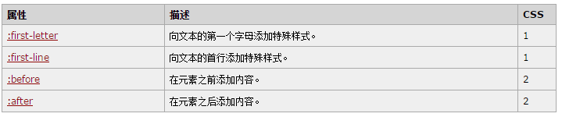
CSS 伪元素
CSS 伪元素用于向某些选择器设置特殊效果
before 伪元素
":before" 伪元素可以在元素的内容前面插入新内容。
下面的例子在每个 <h1> 元素前面插入一幅图片：
h1:before
{
content:'我是一个伪元素';
}

Slide 25
css属性的继承
根据 CSS，子元素从父元素继承属性。看看下面这条规则：
body {font-family: Verdana, sans-serif;}
根据上面这条规则，站点的 body 元素将使用 Verdana 字体（假如访问者的系统中存在该字体的话）。
继承的权重较小，可被其他选择器的样式覆盖

Slide 26
HTML相对路径和绝对路径
HTML初学者会经常遇到这样一个问题 ，如何正确引用一个文件。比如，怎样在一个HTML网页中引用另外一个HTML网页作为超链接(hyperlink)？怎样在一个网页中插入一张图片？......
如果你在引用文件时(如加入超链接，或者插入图片等)，使用了错误的文件路径，就会导致引用失效(无法浏览链接文件，或无法显示插入的图片等)。
HTML有2种路径的写法：相对路径和绝对路径。

Slide 27
HTML相对路径和绝对路径
HTML相对路径
1、同一个目录的文件引用
如果源文件和引用文件在同一个目录里，直接写引用文件名即可。
2、如何表示上级目录
../表示源文件所在目录的上一级目录，../../表示源文件所在目录的上上级目录，以此类推。
3、如何表示下级目录
引用下级目录的文件，直接写下级目录文件的路径即可。
珠峰培训在同仁堂旁边（我不分东西南北）

Slide 28
HTML相对路径和绝对路径
HTML绝对路径：指带域名的文件的完整路径或磁盘中指定文件的全部路径。
例如：C:\windows\system32\cmd.exe
例如：http://www.zhufengpeixun.com/
可以理解为地址：珠峰培训的地址是北京昌平区回龙观东大街3号楼02号东段珠峰培训

